Slide 1

小罐茶
上市营销方案

Slide 2
小罐茶方案结构
社会化广告（APP、KOL）
上市一系列动作
日常运营-建立小罐茶圈层
事件
定制
试饮
数据+聆听+SCRM

Slide 3
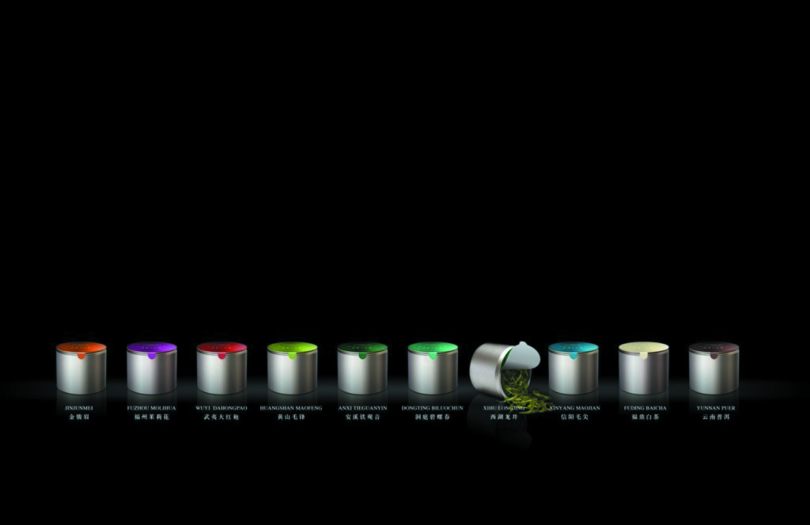
小罐茶传播目标梳理

Slide 4
长 期 目 标
好茶
身份
文化

Slide 5
近期目标-引爆上市
名
品
购
打响上市知名度
引发受众海量议论
引发受众体验
刺激新品试喝
引导受众购买
沉淀精准数据

Slide 6
我们的思维方法
WHO
WHAT
HOW
人群 | 属性
共性 | 核心
引爆 | 体验 | 维护

Slide 7
WHO
人群 | 属性

Slide 8

？
他们是谁

Slide 9
人群定位 中国富裕阶层
消费者水平高
人群定位：富裕阶层
土豪、中产阶级、品茶人群
互联网上高端人群聚集地
……
Social的互动性弱
Social的互动性强
茶行业的从业者
主流大众群体
消费水平低

Slide 10
年龄 | 比例
<25 | 15.68%
25-34 | 54.68%
35-44 | 21.03%
45-54 | 7.26%
55-64 | 1.11%
>64 | 0.24%
年龄主要分布在25-45岁之间
性别 | 比例
男 | 71%
女 | 29%
男性占比约为女性占比的2.5倍。

Slide 11
行业分布情况 | 比例
营销管理 | 25.33%
经济金融 | 18.36%
文化体育 | 13.70%
新闻媒体 | 10.61%
商业服务 | 9.45%
工程技术 | 9.00%
科研教学 | 6.96%
行政办公 | 4.10%
生产运输 | 1.90%
法律顾问 | 0.58%
营销管理类的人群占比最高，职位包括营销策划、市场和网络营销等；
经济金融行业中理财和电子商务人数较多，
在文化体育行业中摄影师和作家占比较大。
兴趣爱好 | 比例
高尔夫爱好者 | 28.11%
商业地产 | 14.20%
创业投资 | 12.58%
管理咨询 | 7.36%
tmt | 6.62%
经营方略 | 6.47%
培训 | 6.44%
化妆品爱好者 | 6.43%
企业管理 | 6.09%
竹炭家园 | 5.71%
兴趣爱好最集中的方向是高尔夫；
其他兴趣集中在投资理财和创业管理方面，体现出此类人群对理财和管理的高度重视。

Slide 12
关注媒体类型
商界财经 | 21.01%
IT互联网 | 15.26%
媒体传播 | 11.13%
投资理财 | 10.23%
文学读书 | 7.00%
传媒精英 | 5.03%
娱乐明星 | 3.59%
政府官员 | 2.87%
知名作家 | 2.69%
搞笑幽默 | 2.15%
可以明显看出，目标人群对商界名人的关注度较高，其中较多为财经、互联网、媒体传播、投资理财。

Slide 13
人群足迹
商业/购物类 | 18.06%
餐饮类 | 15.34%
住宅区 | 14.75%
交通类 | 13.69%
娱乐休闲 | 12.40%
住宿酒店 | 9.00%
学校/教育 | 6.43%
旅游景点 | 5.52%
生活服务场所 | 2.92%
写字楼 | 1.88%
目标人群主要活动在商业/购物类场所，其次是餐饮类和住宅区；此项结果可以为人群社交活动类型作参考。

Slide 14

人群
画像①
45岁，
跨国企业领导
爱收藏，
生活有品质。
关注世界局势，和行业发展。
平时忙于工作，偶尔陪陪家人。
经常飞来飞去，
参加各种企业家活动，
存在就是为了实现梦想。

Slide 15

人群
画像②
40岁，
学者、名人
爱学术，关注社会
追求品质生活，追求细节
平时忙于工作，偶尔陪陪家人。
经常飞来飞去，
穿梭于各类学术交流场合，
为领域发展贡献智慧。

Slide 16

人群
画像③
40岁，
企业高管
爱喝有品质的红酒、茶
爱打高尔夫，关注不同的文化
平时忙于工作，偶尔陪陪家人。
经常飞来飞去，
穿梭于各类商务场合，
大部分时间奉献给了事业。

Slide 17
经常出差
商务场合
社交活动
工作成就
生活品质
圈层影响
行为习惯
精神内核
价值体现
商务为主
严谨
细致
专注
人物属性

Slide 18
WHAT
共性 | 核心

Slide 19

产品和受众
之间的关联是什么？？

Slide 20
行为
习惯
“小”形态，更加便利
“小”形态，轻便出行
“小”细节，打造质感
“小”细节，彰显质感
“小”分类，多种体验
“小”圈层，多种社交
VS
小罐茶
TA 洞察

Slide 21
精神
内核
专注“小”事
成就大事业
专注“细节”
成就产品品质
VS
小罐茶
TA 洞察

Slide 22
价值
体现
独创“小”业态
创茶业大局
注重“点滴”积累
沉淀人生大智慧
VS
小罐茶
TA 洞察

Slide 23
&
产品卖点
TA 特质
Key Message
以小见大

Slide 24
HOW
引爆 | 体验 | 维护

Slide 25

传播痛点
高端人群，活跃度低，怎么传？
初入市场，知名度怎么引爆？
粉丝薄弱，怎么积累？

Slide 26
痛点解决体系
CATCH
CONTACT
CLOSE
CONTINUE
精神关联
场景关联
心智关联
价值关联
品牌内核
产品内核
产品卖点
圈层打造
共鸣点
记忆点
触动点
维系点

Slide 27

营销策略思考
策略① | 场景营销
捆绑高端商旅场景
品牌印象重复记忆

Slide 28

策略② | 事件营销
系列大事件营销形式，
通过大事件，迅速积累知名度，吸引关注

Slide 29

策略③ | 精准营销
抢占受众心智 | 细分人群 构建小罐茶的商业社交圈层

Slide 30
整体传播规划
CATCH
CONTACT
CLOSE
CONTINUE
精神关联
场景关联
心智关联
价值关联
共鸣点
记忆点
触动点
维系点
小罐茶 | 大师范儿
小细节 | 大影响
小产品 | 大体验
小服务 | 大生活
致敬大师系列视频营销
品牌内涵传递，通过大师风格、内涵，传递小罐茶品牌与大师气质相融合的特质。
商务定制旅程，极致体验
事件营销，通过小罐茶的软植入，打造全新的商务旅途生活方式。
产品试喝
以高端赠送的方式邀请目标受众试饮，并通过KOL扩散，吸引大范围产品关注。
定制化维护，高品质体验
细分受众，定制内容，通过内容、服务、产品信息定制化传达，形成高品质用户体验。
时趣资源
社会化广告-APP、聆听检测平台、SCRM管理

Slide 31
执行周期规划
7月
8月
9月
10月
11月
12月
大师范儿
大师范儿
大师范儿
场景事件
场景事件
定制
试饮
定制
试饮
日常运营
APP投放、KOL
SCRM管理
聆听监测平台

Slide 32
阶段① | 高端亮相，讲述情怀
小
罐
茶
&
大师范儿
小罐茶 · 大情怀

Slide 33
什么是大师？

Slide 34
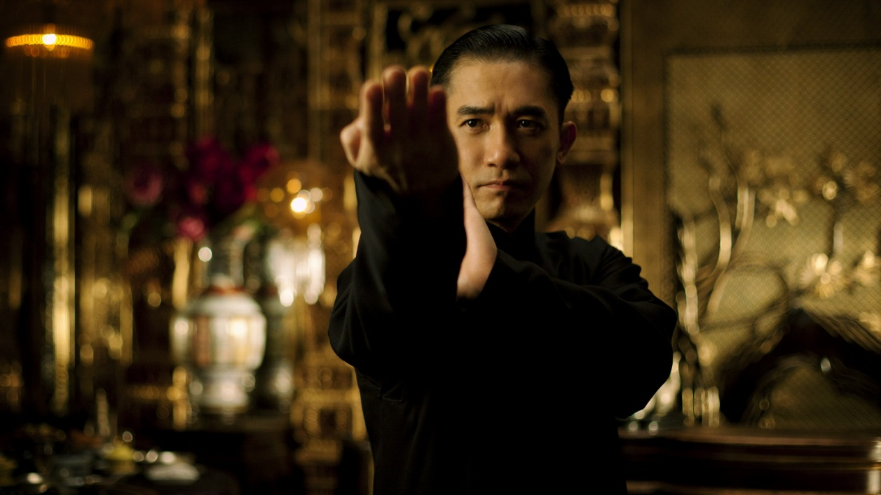
他们
是一代宗师
有人生大智，气度不凡

Slide 35
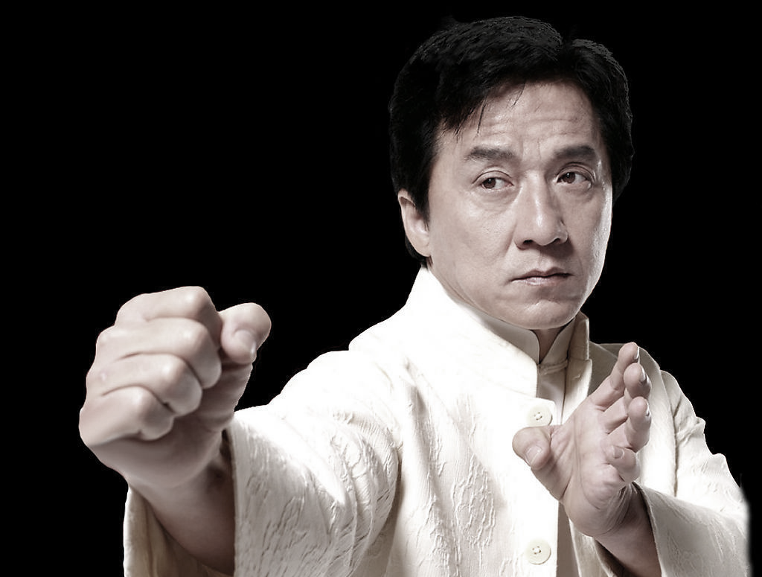
他们
从微小做起
成就传奇人生

Slide 36
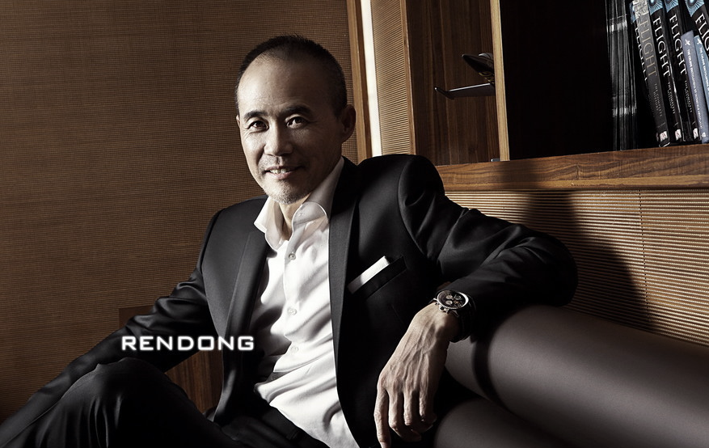
他们
专注于细节
缔造商业大道

Slide 37
小罐茶 | 大师范儿
向大师们致敬
商业·文化·艺术

Slide 38
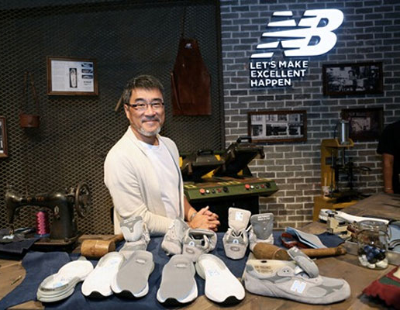
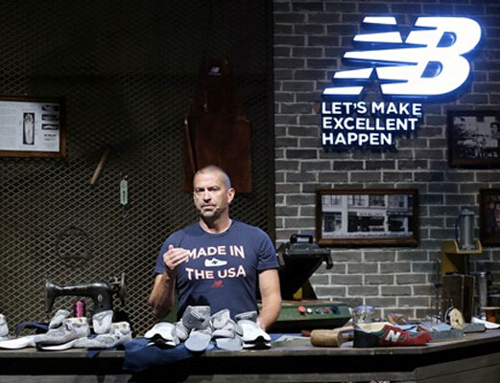


Slide 39
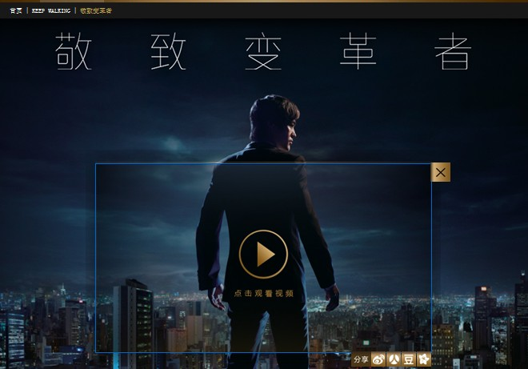

谈情怀

Slide 40

影片调性
用电影胶片的颗粒质感
来呈现出一种纯粹的优雅与气质
《致敬 | 清流者》——李健篇
在阳光灿烂
温暖的寓所内
李健在聆听
从容、优雅
呈现出对音乐的专注
画面多角度变换
配合内心独白
体现李健音乐诗人的独特气质
不追随，专注自己
创造出只属于自己的音乐大师范儿
在李健的画面中，穿插小罐茶的制作工艺、产品细节画面。

Slide 41
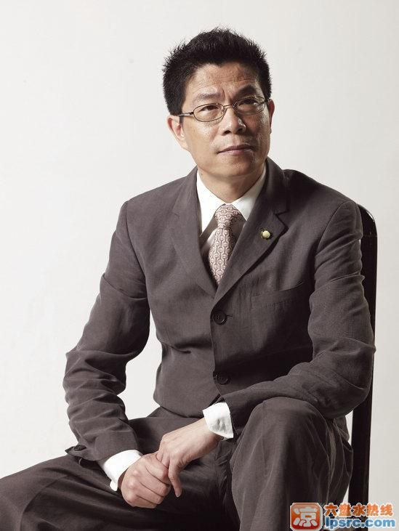
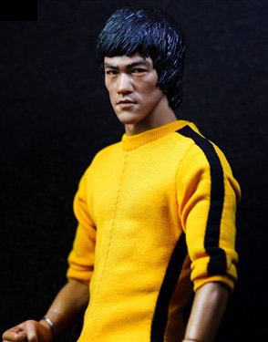
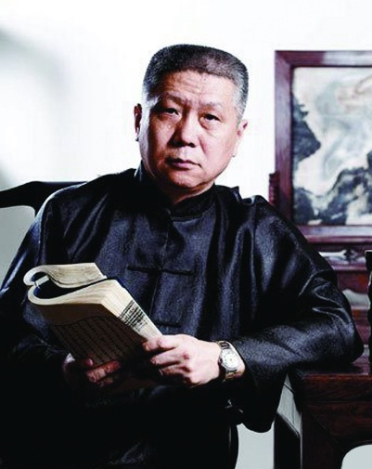
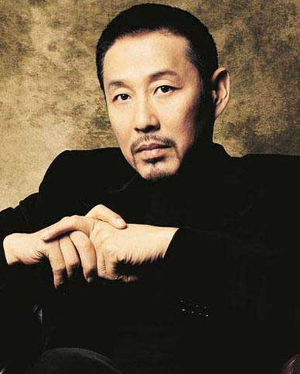
致敬 | 开拓者
致敬 | 变革者
致敬 | 大器者
致敬 | 从心者
《致敬 | 大师范儿》系列

Slide 42
阶段② | 极致体验 吸引关注
小
罐
茶
受众情境
小细节 · 大影响

Slide 43
小细节 · 大影响
一场品牌细节充分植入的极致事件
一条极具爆点的商务场景营销线
通过场景细节改造 | 强势植入小罐茶
吸引受众关注和传播 | 形成品牌大声量 | 引爆知名度。

Slide 44
商务路径
日常上班
从家里去公司
4.汽车
酒店房间
3.飞机
1.公司去机场
2.机场候机
5.五星级酒店
专车
专车
VIP ROOM
商务舱
专车
出差
如果我不在出差，就在准备出差…

Slide 45


TOP
城市
TOP
人群
TOP
飞机
TOP
专车
TOP
地标
TOP
ROOM
TOP
空姐
TOP
酒店
TOP级事件！ TOP级体验！

Slide 46



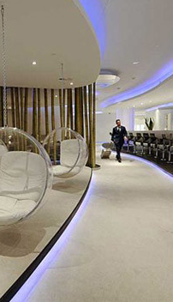
TOP
城市
TOP
地标
TOP
人群
TOP
ROOM
TOP级事件
执行方法
以TOP ROOM为例

Slide 47
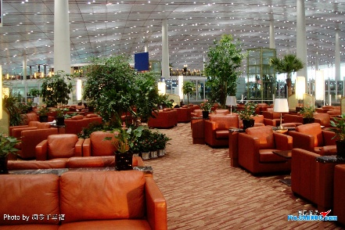
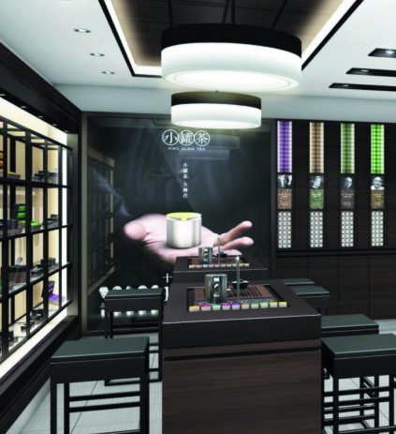
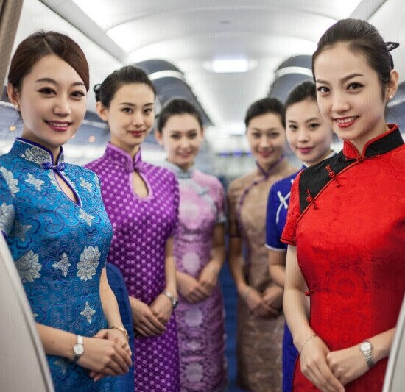

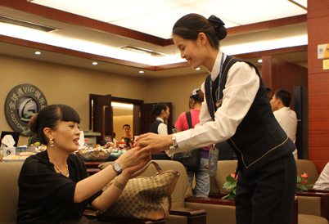
事件地点
北京首都机场VIP候机室
STEP 1
改造
改造细节
①室内现代化软装换成中式装饰（屏风、茶几等）；
②中式座位装饰（座垫、桌布）；
③普通服务员变成身穿中式旗袍服装的茶艺师；
④饮品只提供小罐茶（10种，由客户自由选择）。

Slide 48

当商务人士进入机场VIP候机室之后…
STEP 2
受众
COME
惊讶：主题VIP啊！
消费者行为路径
思考：小罐茶？！
体验：专人服务试喝
传播：感受分享

Slide 49


知名学者说：文化要崛起啊！虽然鄙人目前还不知道小罐茶是什么来历，但是行径可敬！首都机场作为国家门户，早该如此啦！
跨国企业家说：一个国家最核心的发展力就是文化。在我们西洋红酒、咖啡入侵世界的时候，我总算看到了中式文化的向上力量。小罐茶？中文怎么念？
STEP 3
受众
传播
企业高管说：走南闯北，第一次遇到如此别致的VIP候机室。古风古韵，还有精致小茶。第一次喝，体验不错。记住你了，小罐茶！
KOL说：我也应该算是见过世面的吧？不过还是被这个机场VIPROOM给惊倒了。装饰、服务人员、饮品，小罐茶玩颠覆啊！
微信热点贴：从机场看国家，十大风格机场VIP候机厅。
微博大众话题打造：首都机场被茶叶占领了！
网络媒体辅助：营销有新意，小罐茶玩颠覆！
传播内容例举

Slide 50
STEP 4
传播
扩散
企业家、学者、高管
辅助手段：微博、微信、网络媒体
形成直接有效的口碑传播，精准辐射目标人群。
烘托传播环境，将议论的声音放大，营造舆论大环境，吸引更多的关注。
品牌
传播标本
在事件中，让用户感知到的品牌理念和产品特色。
受众
事件
KOL
扩散传播，辐射部分圈层（精准人群）和社会大众。

Slide 51
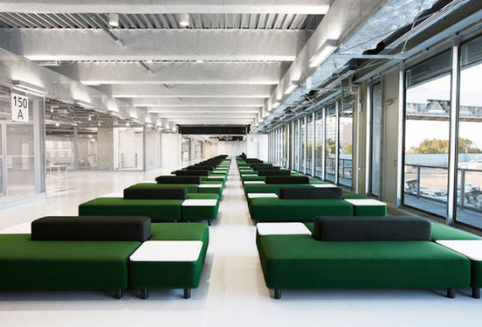

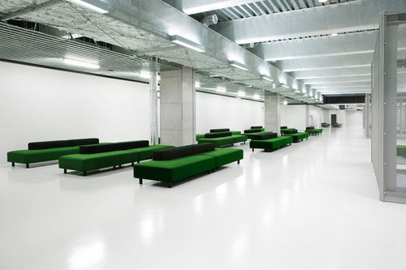

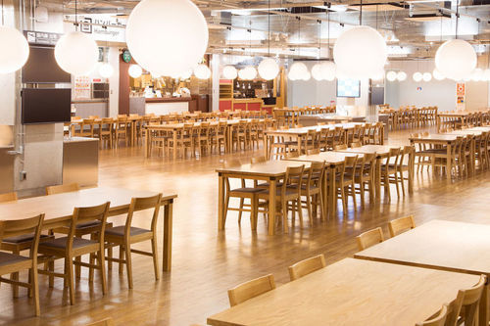

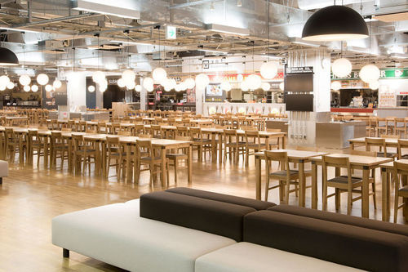

Slide 52
事件继续延续…

Slide 53

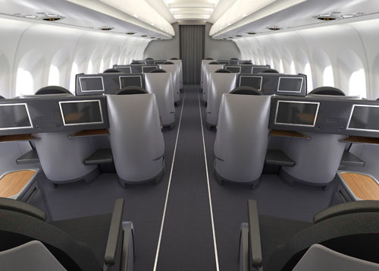
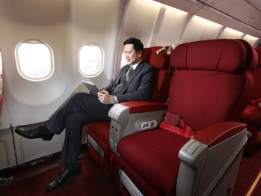
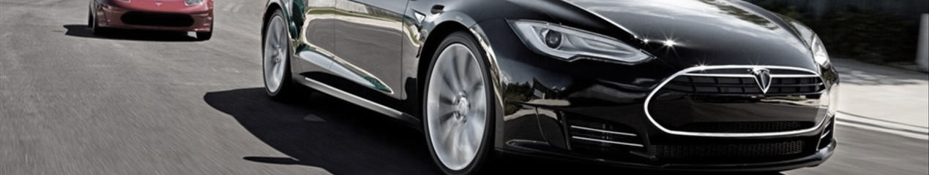
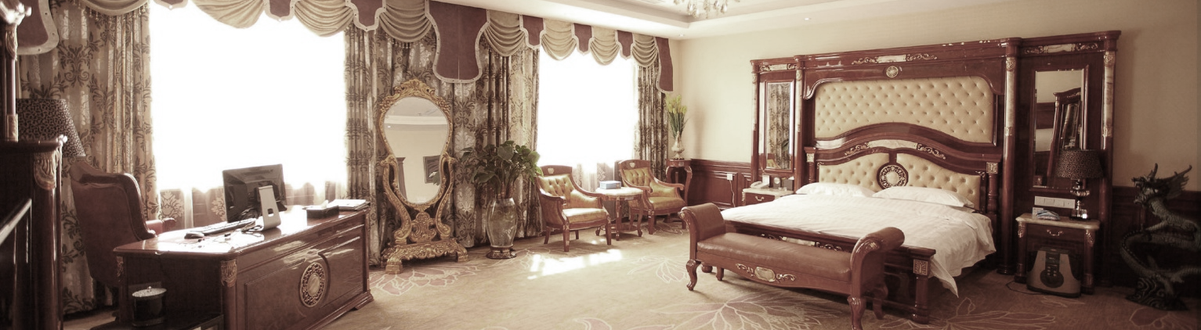
将商务舱改造成“小罐茶”主题舱：
①空姐变成身穿中式旗袍服装的茶艺师；
②中式座位装饰（座垫、桌布）；
③饮品只提供小罐茶（10种，由客户自由选择）。
改造细节：
①座饰；
②管家服务；
③小罐茶定制饮品。
改造细节：
①中式床品；
②中式软装饰；
③小罐茶饮茶区。
TOP 飞机 | TOP 专车 | TOP酒店

Slide 54

引爆 品牌知名度
TOP 酒店
TOP 专车
TOP 飞机
场景贯穿
声量叠加
TOP VIPROOM
4
3
2
1
四次声量
三次声量
二次声量
一次声量
系列TOP事件

Slide 55
阶段③ | 试喝互动 区隔身份
小
罐
茶
产品试饮
小产品 · 大体验

Slide 56
人物属性
内容属性
产品定制化属性
！
商业智慧
企业家
生活方式
公司高管
用人群标签去对应内容
通过内容去设定定制化形式
圈层社交
知名学者
中产阶级
产品属性
茶文化
圈层领袖
定制化思维

Slide 57
小智慧 · 大产品 定制系列内容思路
企业家
企业
高管
中产
阶级
知名
学者
社会
名人
品茶
人群
圈层
领袖
大众
精英
世界格局
商业智慧
品牌奥秘
行业趋势
市场经验
营销之道
个人提升
偶像力量
职业发展
学术发展
行业创新
文化领域
公众声音
自我沉淀
茶行业
茶文化
茶品质
价值标榜
个人影响
个人风格
生活演绎
致竞 | 商业智慧
致境 | 文化大味
致劲 | 社会力量
抢占
受众心智
定制
产品细节
+
TA们关注和思考的。
小罐茶的定制形式。
精神交流
特色体验

Slide 58



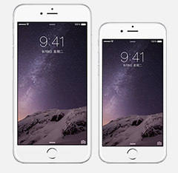
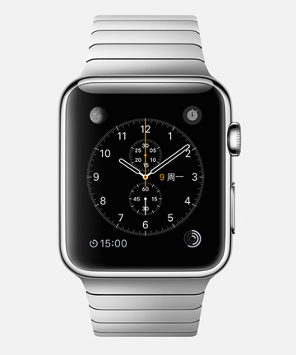










人物
传奇品牌背后的那些推手
产品
改变人类生活方式的那些产品
致竞 | 商业智慧
企业
STEP 1
提炼
不断创造社会模式的企业
品牌
沉淀商业奥秘的品牌
创新
推动人类进步的创新力量

Slide 59
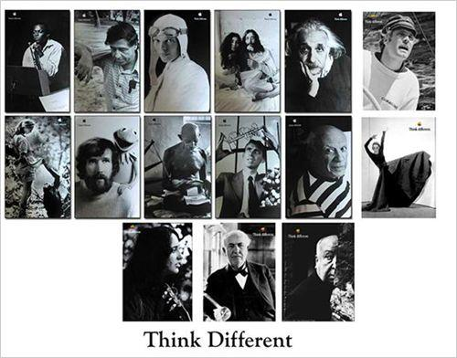
企业家名言
向那些疯狂的家伙们致敬
他们特立独行，
他们桀骜不驯，
他们惹是生非，
他们格格不入，
他们用与众不同的眼光看待事物，
他们不喜欢墨守成规，
他们也不愿安于现状。
你可以赞美他们，引用他们，反对他们，
质疑他们，颂扬或是诋毁他们，
但唯独不能漠视他们。
因为他们改变了事物。
他们发明，他们想象，他们治愈，
他们探索，他们创造，他们启迪，
他们推动人类向前发展。
商业智慧相关语录
致竞 | 商业智慧
STEP 1
提炼
也许，他们必需要疯狂。
你能盯着白纸，就看到美妙的画作么？
你能静静坐着，就听见美妙的歌曲么？
你能凝视火星，就想到神奇的太空轮么？
我们为这些家伙制造良机。
或许他们是别人眼里的疯子，
但他们却是我们眼中的天才。
因为只有那些疯狂到以为自己能够改变世界的人，
才能真正地改变世界。
经营之道
商业传奇故事

Slide 60



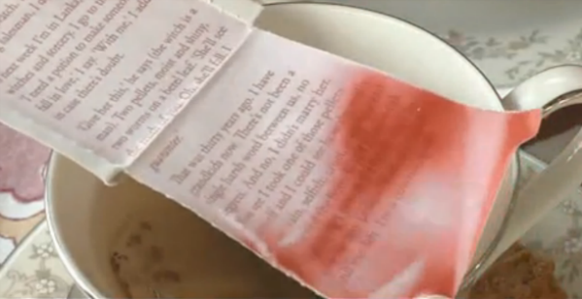
企业家名言
向那些疯狂的家伙们致敬
他们特立独行，
他们桀骜不驯，
他们惹是生非，
他们格格不入，
他们用与众不同的眼光看待事物，
他们不喜欢墨守成规，
他们也不愿安于现状。
你可以赞美他们，引用他们，反对他们，
质疑他们，颂扬或是诋毁他们，
但唯独不能漠视他们。
因为他们改变了事物。
他们发明，他们想象，他们治愈，
他们探索，他们创造，他们启迪，
他们推动人类向前发展。
定制茶书
商业智慧相关语录
致竞 | 商业智慧
STEP 2
定制
也许，他们必需要疯狂。
你能盯着白纸，就看到美妙的画作么？
你能静静坐着，就听见美妙的歌曲么？
你能凝视火星，就想到神奇的太空轮么？
我们为这些家伙制造良机。
或许他们是别人眼里的疯子，
但他们却是我们眼中的天才。
因为只有那些疯狂到以为自己能够改变世界的人，
才能真正地改变世界。
经营之道
当一个人喝茶的时候，会做什么？
我们把阅读与饮茶两者结合，把文字印刷在了茶盒装上，使其变成了一本真正可阅读的微型书。
细分产品
让每款茶的不同口味对应不同的短片小说或者文化故事，形成小罐茶特有的大文化氛围。
商业传奇故事

Slide 61
定制体验不断扩散…

Slide 62
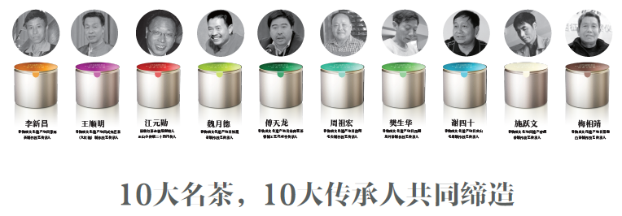
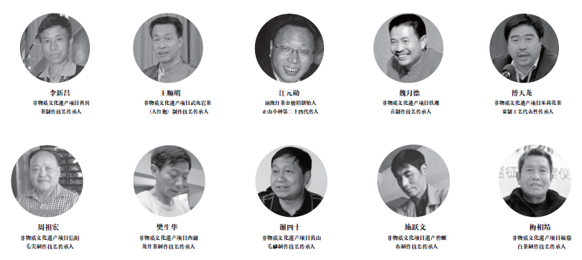
茶
大师
茶
故事
致境 | 文化大味
茶
品质
定制内容
专注
细致

Slide 63


精英态度
当初饱受争议的一代，
顶着议论，成为了主流。
有理想，也有迷茫。
精英生活
致劲 | 社会力量
定制内容
有上进心，但是也有惰性。
社会中坚力量在崛起
精英视野
我们早已脱离了青涩，拥有了时代标签
精英故事

Slide 64
怎么让产品到达受众？

Slide 65
KOL机制
建立标本 | 影响受众

Slide 66
KOL分级制，让不同的人做不同的事
形象引领
品牌
影响力意见领袖
他们具有大众认知度，有话语权。
TOP
KOL
展现产品特色及实施更为广泛的号召
产品
圈层意见领袖
辐射特定人群，粉丝数量相对较少，但互动深度、影响力是他们的优势。
圈层KOL

Slide 67
他们是做什么的？
他们的职业是什么？
茶行业他们了解吗？
他们的知名度怎么样？
他们的粉丝量有多少？
他们的口碑如何？
职业
影响力
KOL选择机制
标签
活跃度
他们是什么性格？
他们的喜好是什么？
他们的专业领域是什么？
他们多久发布一次信息？
粉丝互动量多少？
信息转发量多少？

Slide 68
他们是做什么的？
他们的职业是什么？
茶行业他们了解吗？
他们的知名度怎么样？
他们的粉丝量有多少？
他们的口碑如何？
职业
影响力
KOL和品牌的匹配度
KOL选择机制
KOL的社交价值
KOL和产品的匹配度
标签
活跃度
KOL的传播价值
他们是什么性格？
他们的喜好是什么？
他们的专业领域是什么？
他们多久发布一次信息？
粉丝互动量多少？
信息转发量多少？
综合四个方面，甄选KOL

Slide 69
包含指定标签 | ID | 昵称 | 关注度 | 影响力 | 活跃度 | 粉丝总数 | 微博总数 | 被@声量(最近一年)
高尔夫 | 1497996114 | 新浪高尔夫 | 0.8470 | 0.6696 | 0.9947 | 77,758 | 36,237 | 999
财经 | 1642482194 | 创业家杂志 | 0.7542 | 0.8151 | 0.9633 | 3,802,106 | 44,843 | 849,812
财经股票 | 1642088277 | 财经网 | 0.5199 | 0.8485 | 0.9997 | 14,674,865 | 93,899 | 4,449,796
企业家 | 1193725273 | 中国企业家杂志 | 0.5129 | 0.8042 | 0.9214 | 3,862,124 | 40,984 | 272,385
财经 | 1940798632 | 总裁语录 | 0.4328 | 0.7315 | 0.9823 | 1,064,576 | 45,415 | 705,539
企业家 | 2268916473 | 正和岛标准 | 0.4016 | 0.7377 | 0.9419 | 309,519 | 23,440 | 414
财经 | 1649159940 | 华尔街日报中文网 | 0.3908 | 0.8187 | 1.0000 | 8,831,653 | 90,002 | 981
财经 | 1651428902 | 21世纪经济报道 | 0.3792 | 0.7952 | 1.0000 | 6,571,889 | 65,930 | 1,818,684
企业家 | 1909380872 | 企业家智库 | 0.3091 | 0.7196 | 0.8926 | 845,879 | 33,853 | 417
茶 | 1639127253 | 老沉 | 0.3051 | 0.8743 | 0.9166 | 6,941,041 | 33,870 | 1,558,872
企业家 | 1347849157 | 管理思想 | 0.3005 | 0.6198 | 0.6635 | 295,878 | 15,997 | 875
投资 | 1774800467 | 投资界微博 | 0.2815 | 0.7225 | 0.9997 | 431,180 | 60,150 | 45,368
投资 | 1657236125 | 环球企业家杂志 | 0.2757 | 0.7585 | 0.6927 | 930,448 | 22,158 | 378
投资 | 1750070171 | 36氪 | 0.2613 | 0.7677 | 0.9997 | 677,022 | 48,540 | 647,563
投资 | 1649252577 | 创业邦杂志 | 0.2567 | 0.7294 | 1.0000 | 914,973 | 36,253 | 132,254
财经投资 | 1726276573 | ChinaVenture投中集团 | 0.2330 | 0.6955 | 1.0000 | 250,511 | 61,228 | 538
财经 | 1663937380 | 财新网 | 0.2188 | 0.7771 | 1.0000 | 1,807,430 | 81,795 | 1,857,609
投资 | 2617744953 | 跨界黑马李明明 | 0.2178 | 0.5366 | 0.3143 | 41,382 | 2,970 | 294
财经 | 1698233740 | FT中文网 | 0.2054 | 0.7702 | 0.9989 | 922,720 | 40,179 | 610,988
理财投资 | 1483330984 | 侯宁 | 0.1866 | 0.7060 | 1.0000 | 1,159,036 | 142,524 | 2,363,052

Slide 70
包含指定标签 | ID | 昵称 | 关注度 | 影响力 | 活跃度 | 粉丝总数 | 微博总数 | 被@声量(最近一年)
投资 | 1875034341 | 华尔街见闻 | 0.1758 | 0.6996 | 0.9997 | 1,000,263 | 67,538 | 411
投资 | 1704191027 | i美股 | 0.1750 | 0.7183 | 0.1541 | 206,496 | 34,532 | 65
财经股票投资 | 1642585887 | 新浪证券 | 0.1696 | 0.7451 | 1.0000 | 1,587,369 | 48,727 | 926
高尔夫 | 1726602910 | 汪潮涌 | 0.1638 | 0.7736 | 0.3674 | 4,846,289 | 4,806 | 178
财经投资 | 1765373140 | 福布斯中文网 | 0.1634 | 0.7367 | 0.9035 | 765,632 | 19,381 | 132,370
财经投资 | 1717257814 | 丁辰灵 | 0.1602 | 0.6973 | 0.6905 | 584,568 | 18,588 | 952
投资 | 1558247760 | 许单单-互联网分析师 | 0.1582 | 0.7079 | 0.6117 | 219,648 | 10,054 | 29
财经 | 1650111241 | 中国经营报 | 0.1542 | 0.7455 | 0.9997 | 9,780,351 | 66,955 | 1,216,580
财经 | 1650496964 | 何刚 | 0.1453 | 0.7089 | 0.5919 | 247,958 | 16,050 | 141
投资 | 1655626902 | 南立新创业邦 | 0.1437 | 0.6592 | 0.6148 | 143,805 | 5,476 | 81
财经理财 | 1708922835 | 新财富杂志 | 0.1359 | 0.6893 | 1.0000 | 412,178 | 35,826 | 390
投资 | 1813080181 | 薛蛮子 | 0.1351 | 0.8801 | 1.0000 | 11,172,585 | 92,965 | 1,800,037
投资 | 1749127163 | 雷军 | 0.1317 | 0.8303 | 0.8830 | 12,026,380 | 4,516 | 9,765,632
股票投资 | 2183570524 | 雪球 | 0.1309 | 0.6764 | 0.9462 | 429,426 | 14,029 | 3,179,604
高尔夫 | 1371675920 | 安普若-外号安校长 | 0.1305 | 0.7075 | 0.9409 | 332,365 | 24,977 | -
投资 | 1221895385 | 蒋锡培 | 0.1253 | 0.7503 | 0.7527 | 7,076,506 | 7,995 | 292
财经 | 1641561812 | 经济观察报 | 0.1237 | 0.7737 | 1.0000 | 11,974,042 | 61,738 | 347,086
投资 | 2462605080 | 商业周刊中文版 | 0.1225 | 0.7165 | 0.9578 | 432,150 | 6,237 | 128,112
经理人 | 1298064414 | 黄刚-物流与供应链 | 0.1197 | 0.6635 | 0.9997 | 658,823 | 16,533 | 2
投资 | 1890124614 | 钱皓-互联网分析师 | 0.1145 | 0.6841 | 0.7034 | 230,704 | 8,102

Slide 71
微博、朋友圈推送。
传播内容（拟）：
今天收到了朋友送的小罐茶，很有创意的产品。将商业智慧融入茶文化，细节做的很有质感，瞬间觉得自己好高大上，哈哈哈！
（配图）
致境 | 文化大味
赠送机制
KOL圈层扩散
KOL传播
通过匹配标签，数据分析，筛选一批精准的面向受众的KOL，标签例举：茶、企业家、经理人、名仕、名车、财经、高尔夫、股票、投资、理财、奢侈品、俱乐部。
KOL体验
粉丝甲：小罐茶？这是什么？问问度娘去！
粉丝乙：看起来真的不错呢，产品做的真的很细致，概念也不错。
粉丝丙：看来又是一个商务送礼佳品啊！
KOL选择
将特色定制化小罐茶产品赠送给KOL，让他们第一时间体验产品。

Slide 72
阶段④ |构建商业圈层，沉淀精准用户
LIFE
STYLE
小
罐
茶
小细节 · 大服务

Slide 73

【策略】
从细节着手，创造生活方式
用生活方式，沉淀用户圈层

Slide 74
茗仕会

Slide 75

目标人群的精神家园
精神共鸣 | 生活方式 |社交圈层

Slide 76
茗仕会 构想
和文化、艺术、商业领域的精英进行合作
推出精品互动栏目

Slide 77
茗仕会社交活动规划
茗仕沙龙
定期组织与茶文化有关的活动，比如：茶沙龙、品茗会等
茗仕人物
邀请茶艺大师、商界精英以及时尚、文化、艺术等方面的KOL进行对话。
茗仕圈
组织艺术、电影、音乐会、高尔夫球赛等，建立茗仕圈互动。
投其所好，通过高端社交活动
为茗仕会员建立强烈的圈层感、归属感、荣耀感

Slide 78
长期跟随你的
LIFE STYLE
尊贵定制
45度角看世界的
产品境界
专属的
个性化服务
茗
仕
会

Slide 79
定制服务
产品卖点
定制推送
生活顾问
小罐茶
生活圈
定制活动
茶大师
社交圈
纪念日定制
茶动态
茶杂志
一键专车
小品
大味
LIFE STYLE
茗仕会

Slide 80

【视觉-质感体验感受】
高端、简约，符合中产、富裕阶层的视觉审美标准，给用户WOW~的赏心悦目感受。

Slide 81
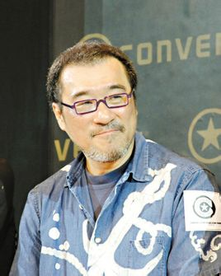
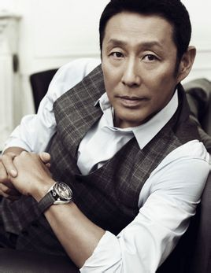
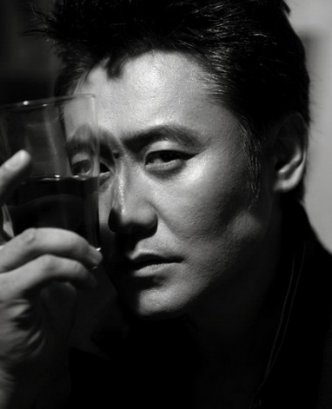




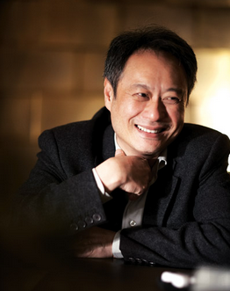
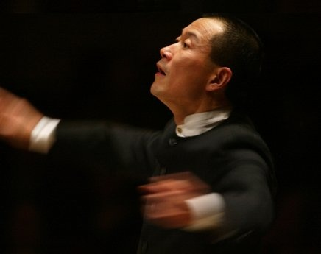
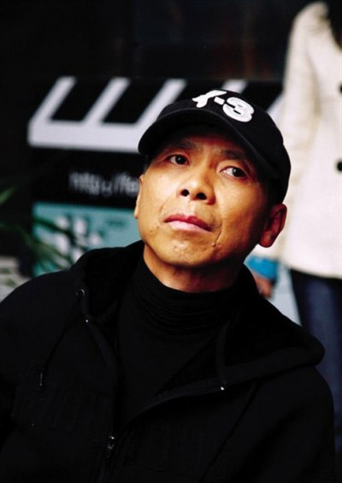
【内容-彰显茗仕精神】
去产品化，去广告化，去低级趣味
创造他们真正喜欢看的内容和向往的境界，形成分享习惯

Slide 82

怎么关联受众标签，打造定制大服务？

Slide 83
构建多维度用户画像
基于用户基本信息的标签
个人信息
浏览行为
营销活动
咨询信息
消费行为
预定义标签
基于调研数据的标签
基于活动数据的标签
品茶
旅游
消费历史
基于浏览行为的记录
偏好
汽车
行为记录
基于互动、分享行为的记录
兴趣画像
消费者画像
忠实度
红酒
基于咨询行为的记录
购买力
基于购买品类的记录
高尔夫
消费历史
基于单笔购买金额的记录
基础画像
推荐度
姓名
基于购买频率的记录
年龄
家庭情况
地域

Slide 84

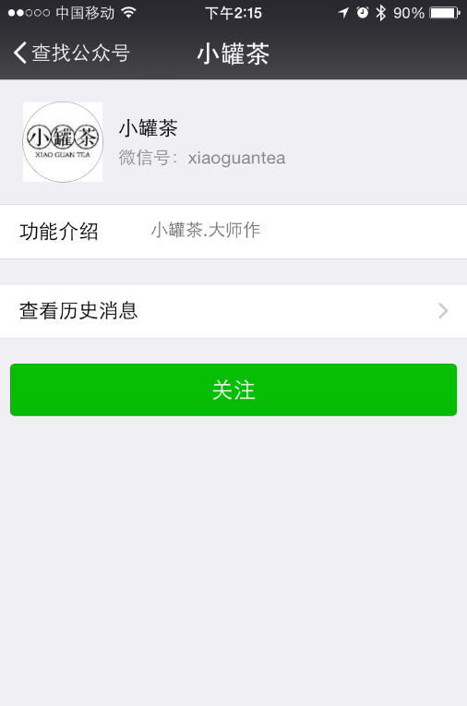
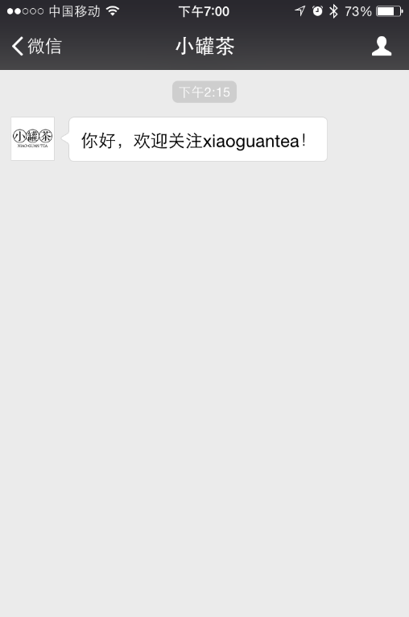
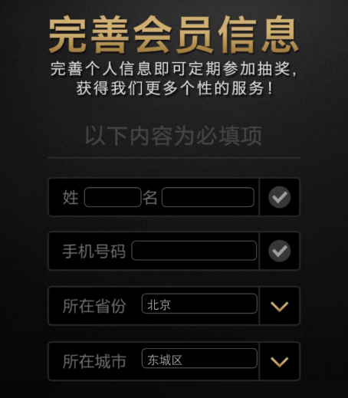
小罐茶用户标本
通过场景事件，关注小罐茶
奖励刺激用户信息获取。
通过资料，我们获取用户标签
姓名：David
年龄：40岁
性别：男
职业：外企高管
兴趣：爱打高尔夫、喝茶
关注点：不同的文化、奢侈品资讯、电影、音乐
您好，欢迎关注小罐茶，您可以完善您的会员资料，以便我们给您提供定制化的服务。完成后有奖励哦！
？

Slide 85

小罐茶用户标本
日常信息服务
生活圈
社交圈
茶杂志
标签：奢侈品资讯
推送内容
袖口的基因
茶的杯具文化
影视中的茶道。
标签：高尔夫、喝茶
推送内容
高尔夫球场的商业智慧较量。
唯稀有者稀有，小罐茶的社交价值。
标签：文化、电影、奢侈品、高尔夫
依据受众标签，推送这几个方面的内容。
David 45岁 男 已婚 外企高管
兴趣：爱打高尔夫、喝茶
关注点：不同的文化、奢侈品资讯、电影、音乐

Slide 86
小罐茶用户标本
会员定制服务
生活顾问
纪念日定制
一键专车
定期提醒：
David，你上次买的茶喝完了吗？社交活动太多，多喝茶有助于身体健康哦。
周末要来了，注意休息。
David，结婚纪念日要到咯，记得买份礼品呢。我们建议：******
明天是孩子的生日，记得多陪陪家人。
什么时候用车？
去什么地方？
需要几人座的？
对车型有要求吗？
David 45岁 男 已婚 外企高管
兴趣：爱打高尔夫、喝茶
关注点：不同的文化、奢侈品资讯、电影、音乐

Slide 87
一键专车-场景模拟
您好！我是小罐茶的大管家
很乐意为您效劳，请问您的专车是用于：
1、送机；2、接机；3、同城。
1、提供服务内容
2、用户确认服务内容
1
请告知我您需要的地点和航班时间
如果您不方便，也可以用语音告诉我
3、咨询要求
语音……
4、确认要求
5、回复完毕
请尊敬的会员，已收到您的服务要求
本管家会在半个小时内安排工作人员和你对接
感谢您的惠顾

Slide 88
友情饮水饱 | 活动分享至朋友圈
带动新的用户参加-分享-导流
定制活动导流
活动
发布
奖励激励分享
传播
吸引
友情饮水饱 | 说出你的友情故事，定制专属友情茶一套，让你与好友同享。分享更能获得茶具一套。
将活动信息传达给潜在用户人群

Slide 89
社会化广告-APP规划

Slide 90
根据前面的人群分析，我们可以看出，小罐茶的人群关注点在于以下几个方面——
关键词
时事
财经
投资、理财、炒股
旅游、红酒、高尔夫
管理
营销
通过关键词筛选 将Hero App精准包揽

Slide 91
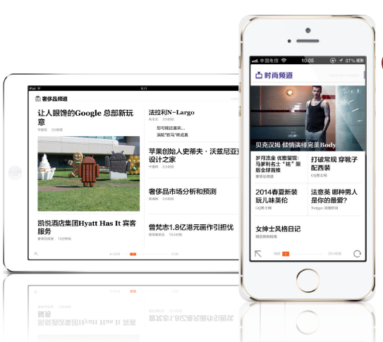

利用软性植入，以商业故事、投资理财等内容，渗透、转化用户
原生形式：
文字头条位
话题UGC
专题文章
新闻化故事选择：
新闻性故事内容
新文化故事内容植入
易于传播的商业故事

Slide 92
主流新闻类APP推荐（财经、理财、投资、股票频道）
媒体推荐 | 装机量 | 日活跃用户 | 日均PV | 投入（元） | 预计曝光
今日头条 | 240,000,000 | 30,000,000 | 40,000,000 | 60万 | 4000万
搜狐新闻客户端 | 200,000,000 | 70,000,000 | 100,000,000 | 60万 | 5000万
ZAKER | 25,000,000 | 2,500,000 | 9,000,000 | 60万 | 6000万

Slide 93
应用管理平台

Slide 94
SCRM管理平台
聆听监测平台
系统的用户维护
数据化口碑监控
两种应用管理手段，助力品牌更好的发展。

Slide 95
SCRM系统对粉丝实现全生命周期的管理
社区
真实有效的连接
提供有价值的服务
制造声量，引爆知名度
个性化沟通
构建小罐茶的的微社区
提升用户的粘性，产生更广泛的影响力
To do：微信上搭建微社区
形成口碑
针对不同的用户进行个性化的深度沟通
提供个性化的解决方案
To do：SCRM升级
忠诚度培养
有足够多的粉丝和小罐茶之间建立真实连接
提升用户的体验，更加快捷及时的帮助到用户
To do：SCRM+互动+服务
提高粉丝活跃度，提升粘性
搭建新媒体平台，为目标用户提供大量有效优质内容
制造声量，引爆知名度，积累大量粉丝数
To do：大数据+创意内容
事件引爆，粉丝蓄水，形成自流量存盘

Slide 96
聆听监测平台-产品的核心价值
渠道
全渠道覆盖
数据
时趣用户大数据平台，实现日均处理3亿用户，500亿用户关系记录的海量数据。支撑企业海量用户数据的积累与存储
洞察
声量监控
报告
监测结果可视化呈现
新浪微博（官方API合作伙伴）
电商平台（京东，天猫）
微信文章
社区、新闻门户、论坛
仪表盘
大屏幕
多样化图表
定制化报告
内容监控
人群监控
危机舆情监测
深刻的监控与分析
海量用户数据

Slide 97

THANK YOU

